Slide 1

Попередження булінгу в освітньому середовищі.

Slide 2
Поняття булінг
Булінг (bullying, від анг. bully – хуліган, забіяка) (цькування) - це діяння (дії або бездіяльність) учасників освітнього процесу, які полягають у психологічному, фізичному, економічному, сексуальному насильстві, у тому числі із застосуванням засобів електронних комунікацій, що вчиняються стосовно малолітньої чи неповнолітньої особи та (або) такою особою стосовно інших учасників освітнього процесу, внаслідок чого могла бути чи була заподіяна шкода психічному або фізичному здоров’ю потерпілого.

Slide 3
Ознаки булінгу
Типовими ознаками булінгу є:
систематичність (повторюваність) діяння;
наявність сторін – кривдник (булер), потерпілий (жертва булінгу), спостерігачі;
наслідки у вигляді психічної та/або фізичної шкоди, приниження, страху, тривоги, підпорядкування потерпілого інтересам кривдника, та/або спричинення соціальної ізоляції потерпілого.

Slide 4
Як діяти закладу освіти у випадках булінгу?
1
Повідомлення про цькування
2
У разі потреби викликати швидку
3
Повідомити відповідні Служби
4
Директор скликає комісію.
5
Комісія здійснює моніторинг

Slide 5
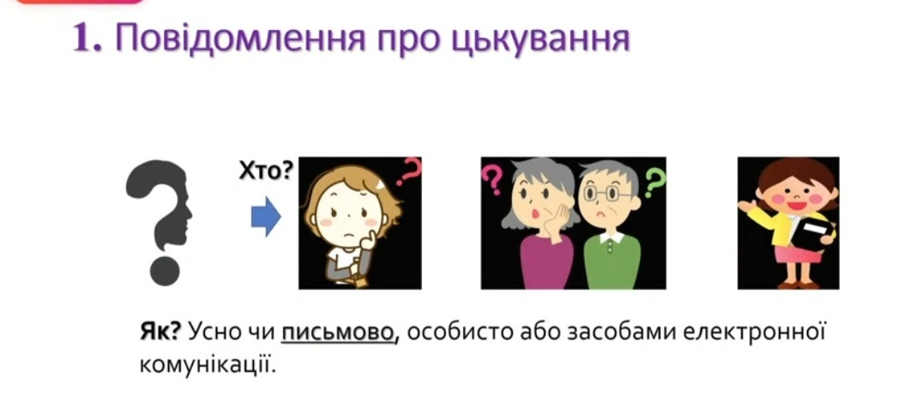
Дії закладу у випадках булінгу

Slide 6

Дії закладу у випадках булінгу

Slide 7
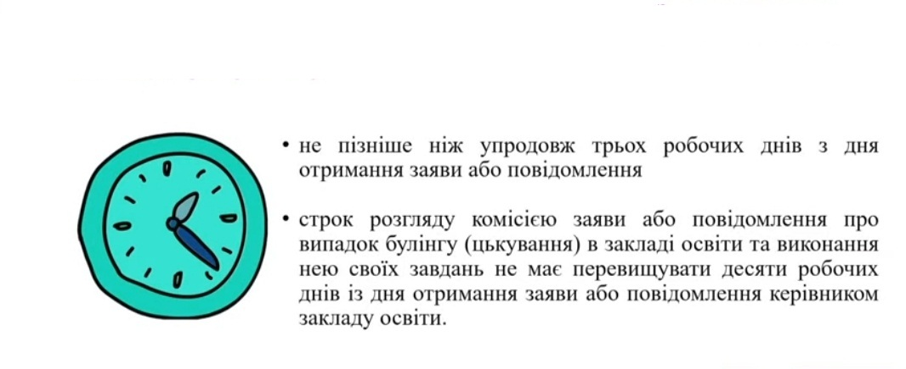
Cкликання засідання комісії з розгляду випадку булінгу

Slide 8
До завдань комісії належать:
збір інформації щодо обставин випадку булінгу;
розгляд та аналіз зібраних матеріалів;
у разі прийняття рішення комісією про наявність обставин, що обґрунтовують інформацію, зазначену у заяві, до завдань комісії також належать: оцінка потреб сторін булінгу (цькування).

Slide 9
Форма роботи комісії
Формою роботи комісії є засідання, які проводяться у разі потреби. Дату, час і місце проведення засідання комісії визначає її голова. Засідання комісії є правоможним у разі участі в ньому не менше як двох третин її складу. Секретар комісії не пізніше вісімнадцятої години дня, що передує дню засідання комісії, повідомляє членів комісії, а також заявника та інших за осіб про порядок денний запланованого засідання, дату, час і місце його проведення, а також надає/надсилає членам комісії та зазначеним особам необхідні матеріали в електронному або паперовому вигляді. Рішення з питань, що розглядаються на засіданні комісії, приймаються шляхом відкритого голосування більшістю голосів від затвердженого складу комісії. У разі рівного розподілу голосів голос голови комісії є вирішальним. Під час проведення засідання комісії секретар комісії веде протокол засідання комісії за формою згідно з додатком до цього Порядку, що оформлюється наказом керівника закладу освіти. Особи, залучені до участі в засіданні комісії, зобов’язані дотримуватись принципів діяльності комісії, зокрема не розголошувати стороннім особам відомості, що стали їм відомі у зв’язку з участю у роботі комісії, і не використовувати їх у своїх інтересах або інтересах третіх осіб.

Slide 10
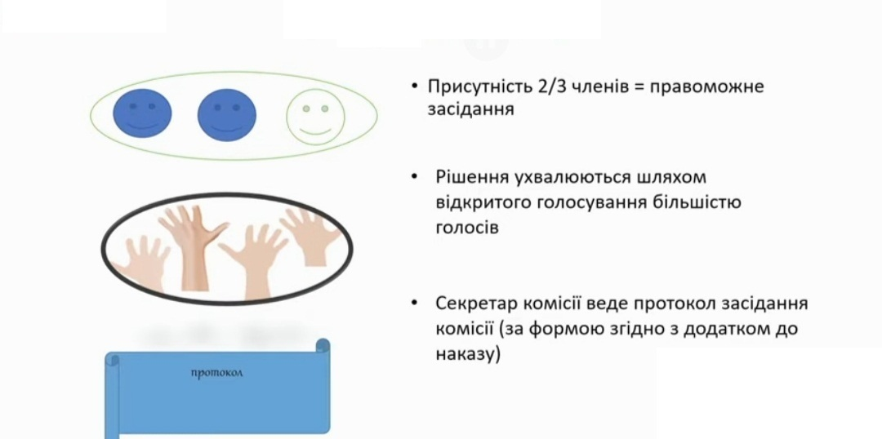
Засідання комісії

Slide 11
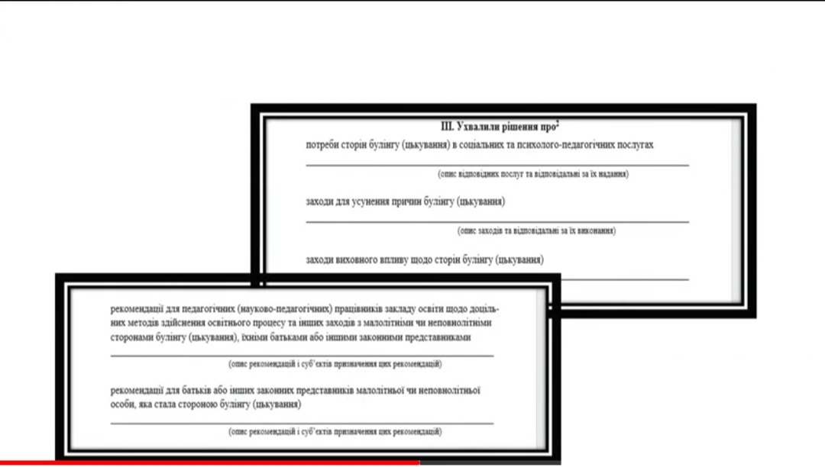
Керівник закладу освіти наказом оформлює протокол засідання комісії

Slide 12
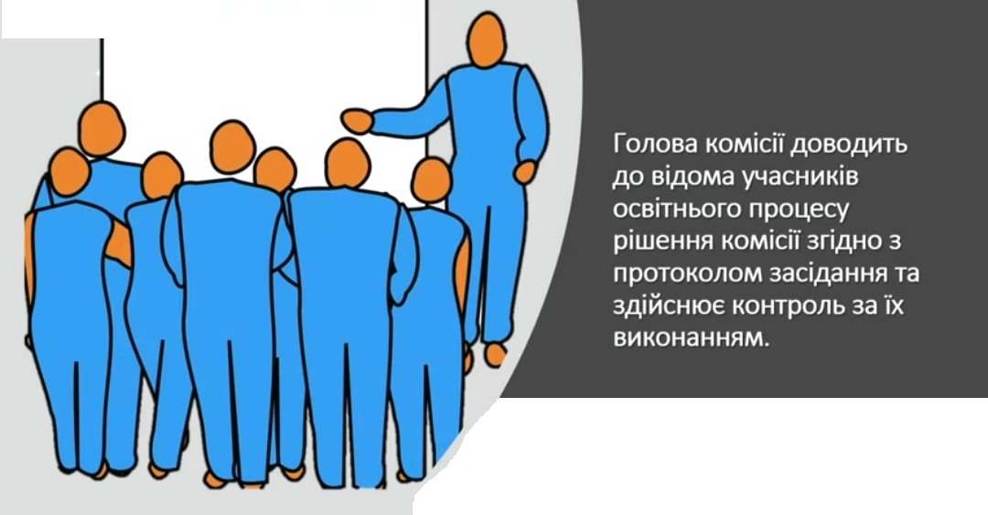
Дії закладу у випадках булінгу

Slide 13
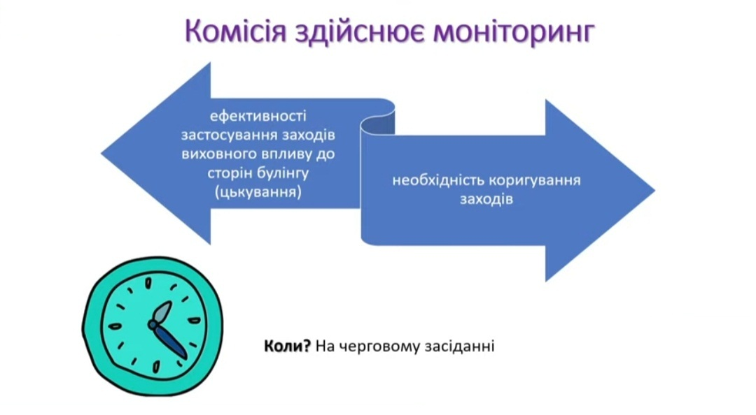
Дії закладу у випадках булінгу

Slide 14


Slide 15
Яка відповідальність за вчинення булінгу?
З прийняттям нового закону було запроваджено адміністративну відповідальність. Відтепер вчинення булінгу (цькування) стосовно малолітньої чи неповнолітньої особи або такою особою стосовно інших учасників освітнього процесу карається штрафом від 850 до 1700 грн або громадськими роботами від 20 до 40 годин. Такі діяння, вчинені повторно протягом року після або групою осіб караються штрафом у розмірі від 1700 до 3400 грн або громадськими роботами на строк від 40 до 60 годин. У разі вчинення булінгу (цькування) неповнолітніми до 16 років, відповідатимуть його батьки або особи, що їх заміняють. До них застосовуватимуть покарання у вигляді штрафу від 850 до 1700 грн або громадські роботи на строк від 20 до 40 годин. Окремо передбачена відповідальність за приховування фактів булінгу (цькування). Якщо керівник закладу освіти не повідомить органи Національної поліції України про відомі йому випадки цькування серед учнів, до нього буде застосоване покарання у вигляді штрафу від 850 до 1700 грн або виправних робіт до одного місяця з відрахуванням до 20 % заробітку.

